Slide 1
資料科學 介紹開放資料
10951006 鍾凱欣 10951014 張懿兒 10951024 黃怡鳳

Slide 2
目錄
介紹開放資料
開放資料範例—臺灣歷年有發警報颱風統計
補充資料
開放資料範例— 2015年台灣薪資
補充資料
結果
心得
參考資料

Slide 3
開放資料
是一種經過挑選與許可的資料。
資料不受著作權、專利權，以及其他管理機制所限制，可以開放給社會公眾。任何人都可以自由出版使用，任何運用都不加以限制。

Slide 4
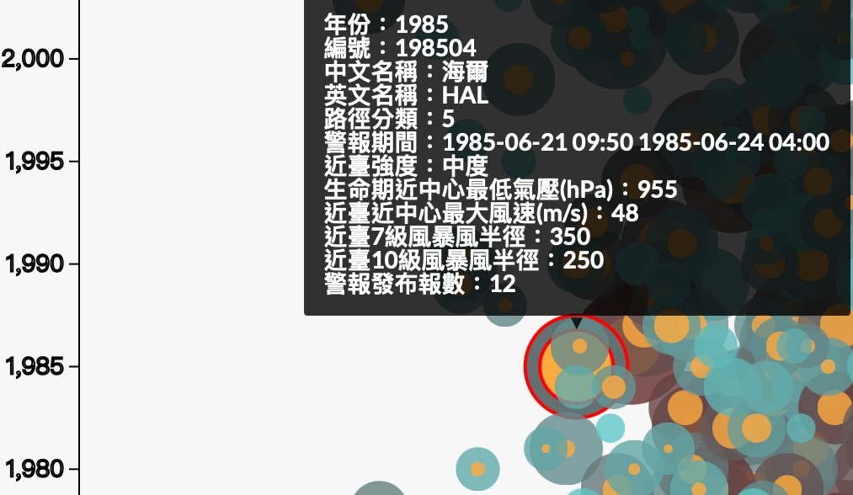
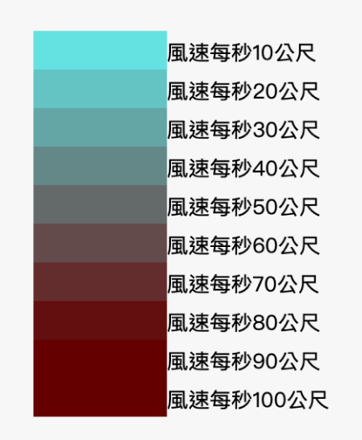
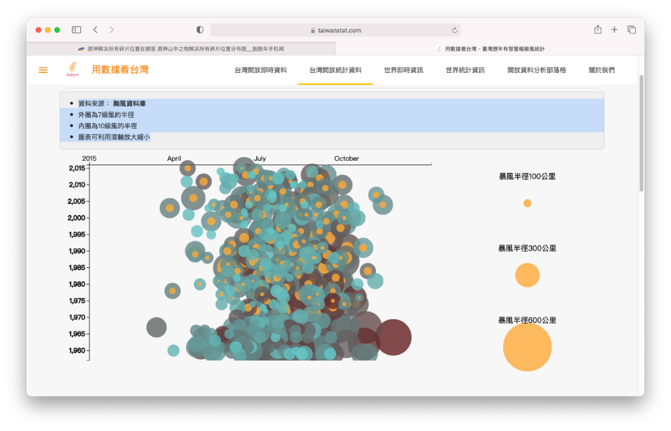
開放資料範例
臺灣歷年有發警報颱風統計
（泡泡圖）

Slide 5
補充資料 颱風的定義
中央氣象局對颱風的規範
近中心最大風速 | 每秒公尺(m/s) | 每小時公里(km/hr) | 每時浬(KTS) | 相當風級
輕度颱風 | 17.2～32.6 | 62～117 | 34～63 | 8～11級
中度颱風 | 32.7～50.9 | 118～183 | 64～99 | 12～15級
強烈颱風 | 51以上 | 184以上 | 100以上 | 16級以上
世界氣象組織對颱風的定義
要到出現颱風眼才稱為颱風。
輕度颱風在國際上稱為熱帶風暴。
未達颱風標準的低氣壓稱為熱帶性低氣壓。
※中央氣象局對颱風的分級是以近中心最大風速來
分的，與雨量、暴風半徑或是颱風移動速度等都
沒有直接關係。

Slide 6
補充資料 發布警報的條件
有關颱風警報發布的相關法律條文：（第 10 條、第11條）
颱風進入北緯十度至三十度、東經一百零五度至一百八十度之範圍內時，中央氣象局應適時發布颱風動態。
颱風警報之種類如下：
海上颱風警報：預測颱風之七級風暴風範圍可能侵襲臺灣本島及離島一百公里內海域時之前二十四小時，即發布警報，將可能受侵襲之海域列入警戒區域，以後每隔三小時發布一次。
陸上颱風警報：預測颱風之七級風暴風範圍可能侵襲臺灣本島及離島陸上之前十八小時，即發布警報，將可能受侵襲之地區列入警戒區域，以後每隔三小時發布一次，並發布必要之風雨預測相關資料。

Slide 7
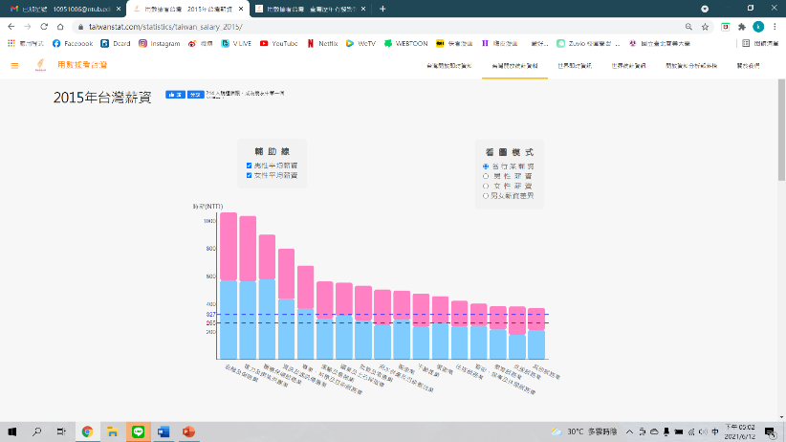
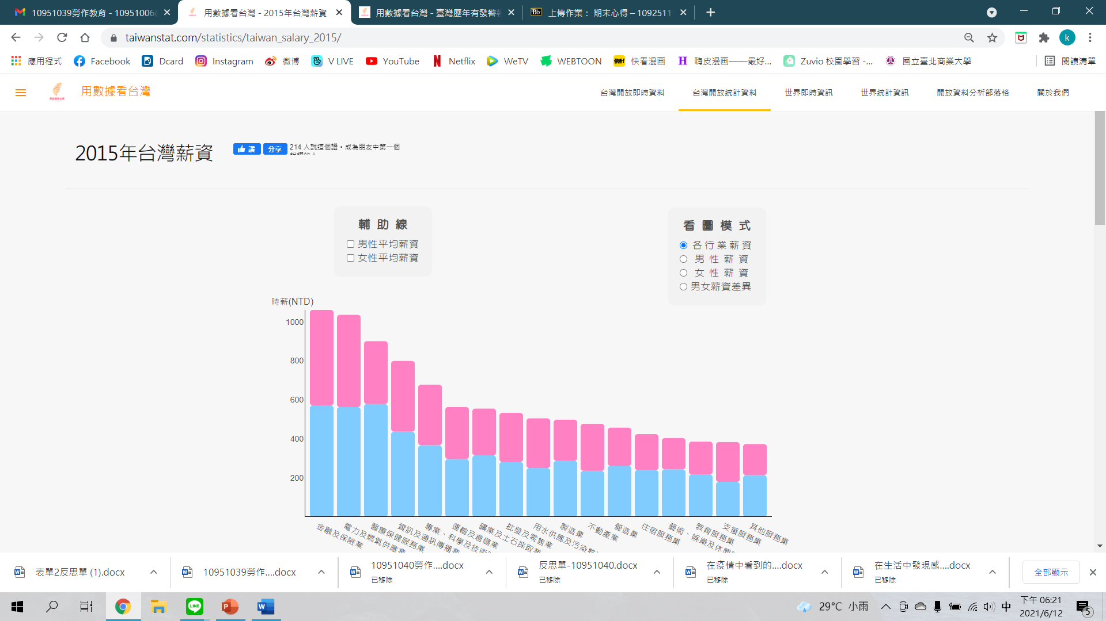
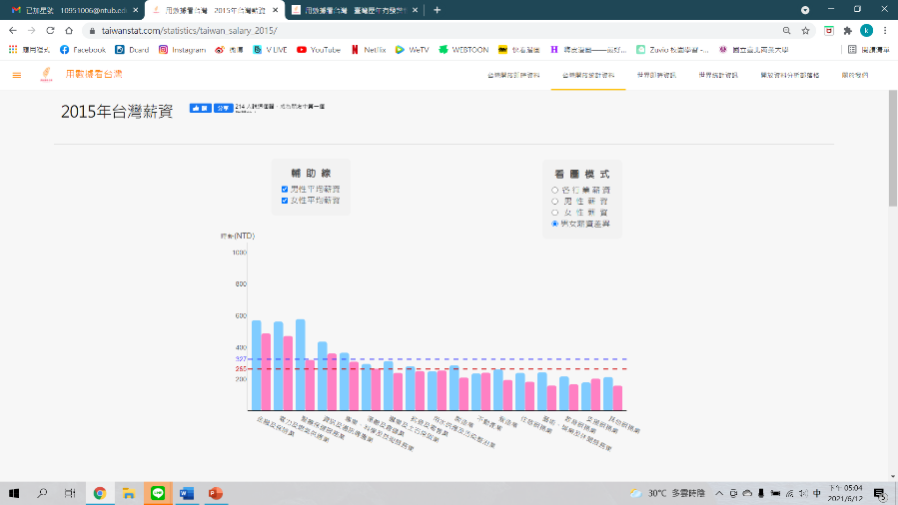
開放資料範例
↑各行各業↑
2015年台灣薪資
（長條圖）
→
時薪
→

Slide 8
補充資料 男女薪資差異原因
性別歧視—影響較少
專業偏好—社會加諸的角色期望導致
競爭動機與談判能力
工時彈性—兩性對於時間彈性的需求不同

Slide 9
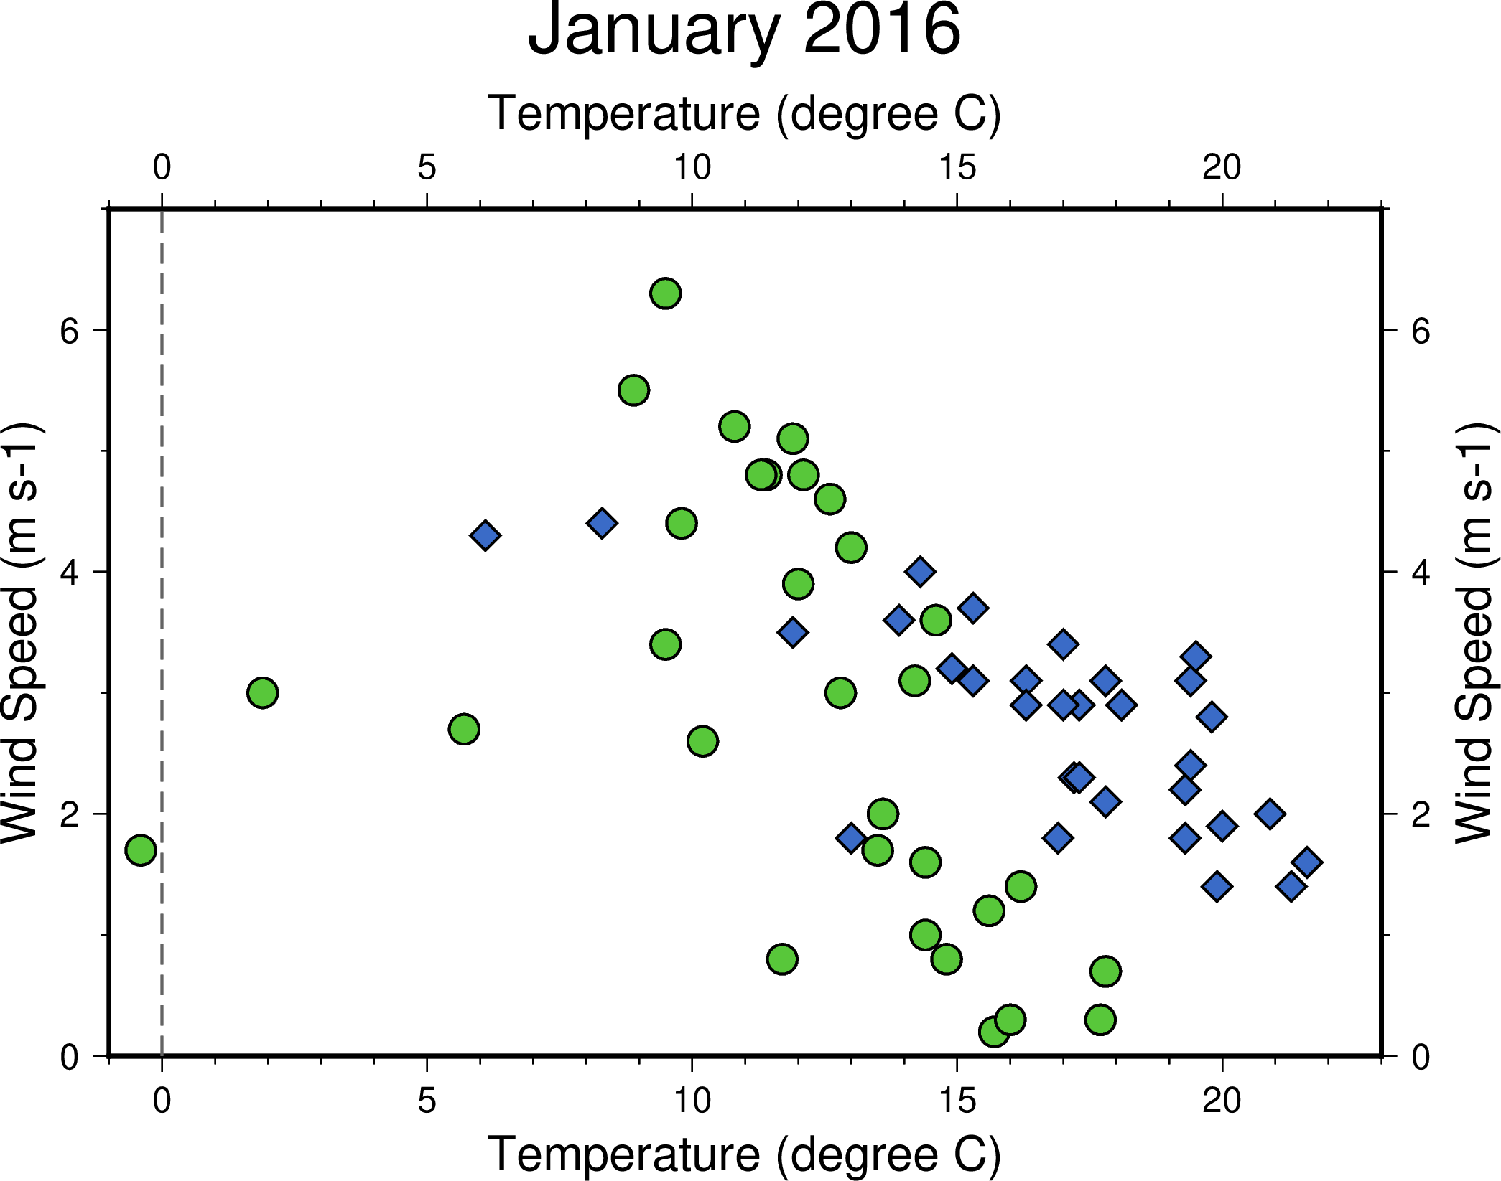
結果
 | 泡泡圖 | 長條圖
目的 | 了解兩個變量的分布情況或者分布趨勢相關關係 | 反映事物分布、集中情況
呈現方式 | 數據表示為散點分布 | 以次數分配表呈現
特色 | 加入第3個變量數值作為數據標籤，提升視覺感以分辨數據標記大小的差異 | 將數據以各組組界為分界，畫出矩形高度所繪製而成的圖形
補充 | XY散佈圖的延伸類型 | －

Slide 10
心得

Slide 11
參考資料
https://zh.wikipedia.org/wiki/%E9%96%8B%E6%94%BE%E8%B3%87%E6%96%99
https://www.taiwanstat.com/statistics/typhoon/
https://www.taiwanstat.com/statistics/taiwan_salary_2015/
颱風資料庫
https://www.zhihu.com/question/21212993
https://storystudio.tw/article/gushi/why-no-equal-pay/
https://www.businesstoday.com.tw/article/category/80408/post/201903260012/%E4%B8%8D%E5%90%8C%E5%9C%96%E8%A1%A8%E4%B8%8D%E5%90%8C%E4%BD%BF%E7%94%A8%E6%99%82%E6%A9%9F%EF%BC%8C%E6%88%91%E7%9A%84%E5%A0%B1%E8%A1%A8%E9%81%A9%E5%90%88%E4%BB%80%E9%BA%BC%E5%9C%96%E5%BD%A2%EF%BC%9F%E4%BD%A0%E7%94%A8%E5%B0%8D%E4%BA%86%E5%97%8E%EF%BC%9F

Slide 12

The End

